Slide 1
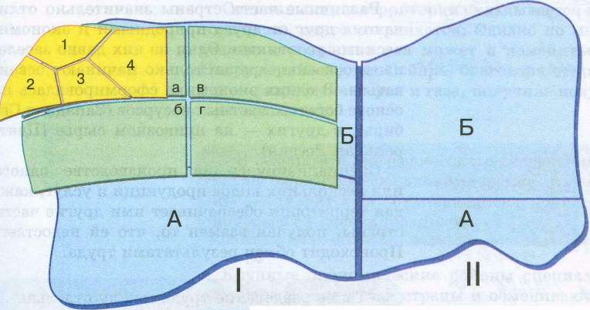
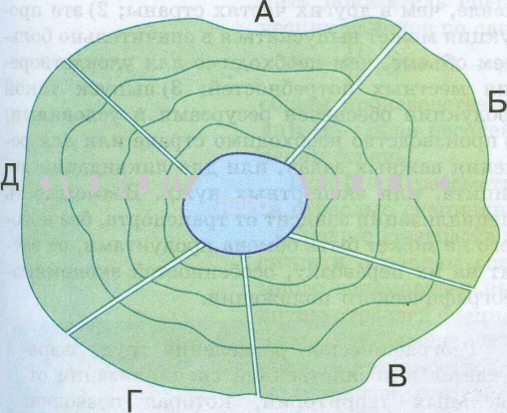
Задания
1. Какой вид районирования изображён на рисунках?
А) Б)
центр
1) узловое
2) однородное»

Slide 2
Задания для самопроверки:
2. Определите, что это такое:
а) соединение науки с наукоёмкими предприятиями промышленности;
б) небольшие научные комплексы, разрабатывающие новейшие технологии;
в) территория страны, состоящая из нескольких субъектов, которая отличается от других своей специализацией;
г) выпуск одного вида продукции или услуг для обмена между районами
3. Сколько экономических районов в России?
4. Какие экономические районы находятся в азиатской части страны?

Slide 3
Ответы:
1) а-2; б-1
2) а) технополис;
б) технопарк;
в) экономический район
г) специализация
3) 11 экономических районов
4) Западно-Сибирский
Восточно-Сибирский
Дальневосточный

Slide 4
Оцени себя сам:
10-9 ответов – Молодец!!!
8-7 ответов – Хорошо!
6-5 ответов – Поработай ещё.

